Slide 1


Treinamento
Matheus P. Santos

Slide 2
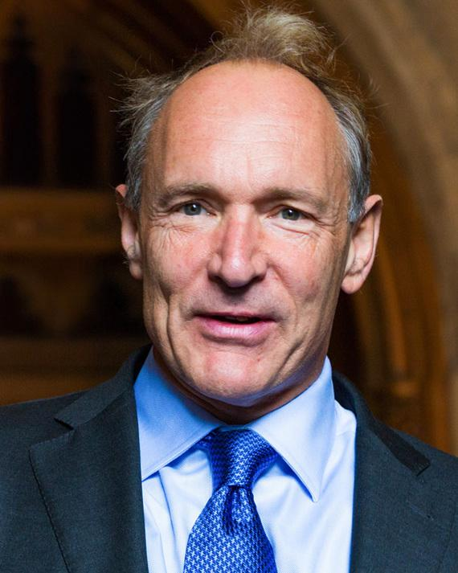
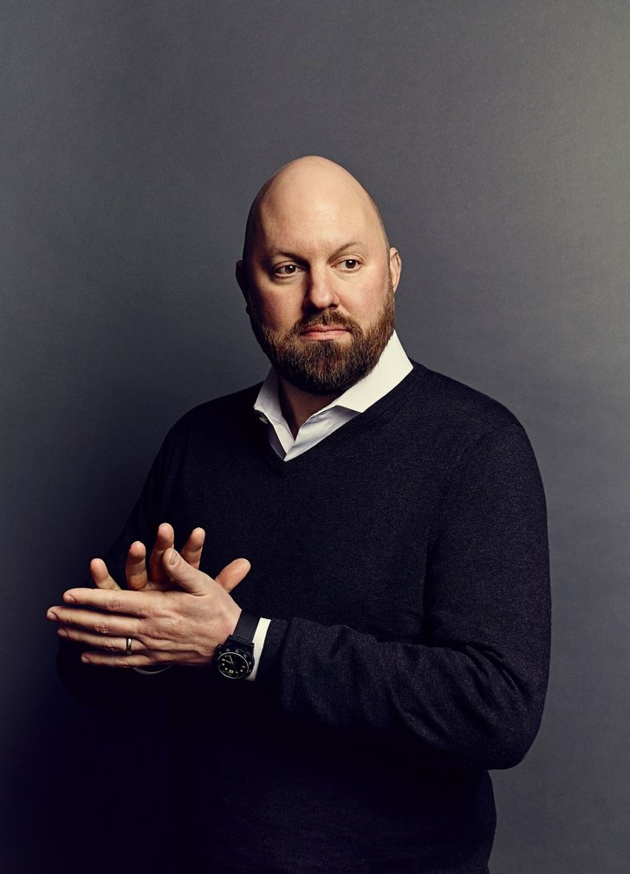
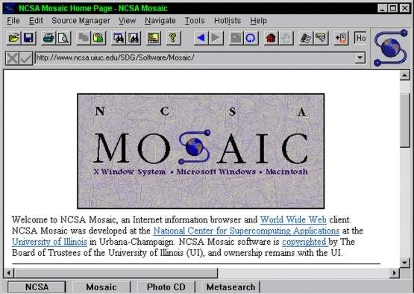
WORLD WIDE WEB
Início em 1989 no CERN, por Tim Berners Lee
Primeira demonstração na Hypertext '91
Mosaic por Marc Andreessen

Slide 3

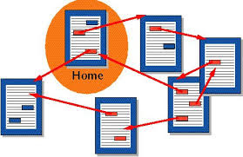
VISÃO GERAL DA ARQUITETURA
Hipertexto
Navegadores interpretam as páginas
HTTP Request e Response

Slide 4
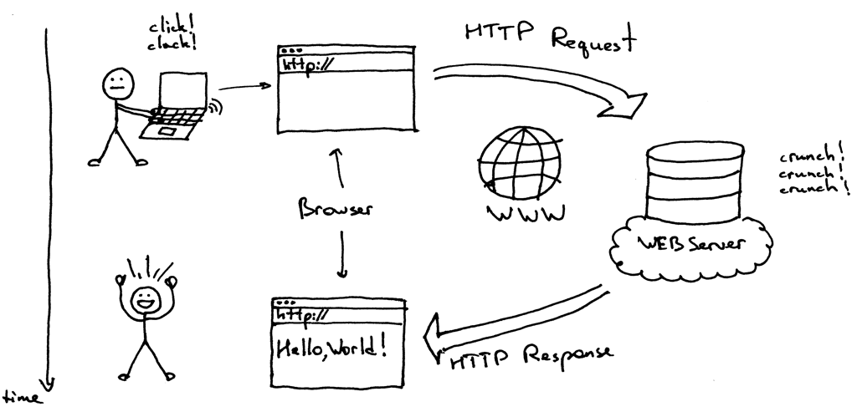
LADO DO CLIENTE
Uniform Resource Locator (URL) -> protocolo://nomeDNS/nomeDoCaminho

Slide 5
LISTA DE PROTOCOLOS
HTTP | Hipertexto (HTML)
HTTPS | Hipertexto com Segurança
FTP | File Transfer Protocol
FILE | Arquivo Local
MAILTO | Envio de E-mail
RTSP | Streaming de mídia
SIP | Chamadas multimídia
ABOUT | Informações sobre o Browser

Slide 6
LADO SERVIDOR

Slide 7
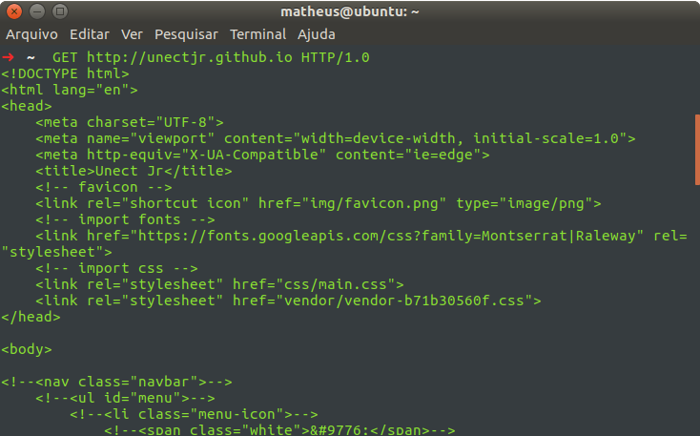
HTTP - GET

Slide 8
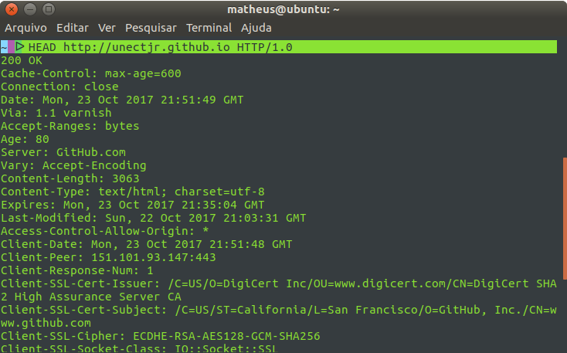
HTTP - HEAD

Slide 9
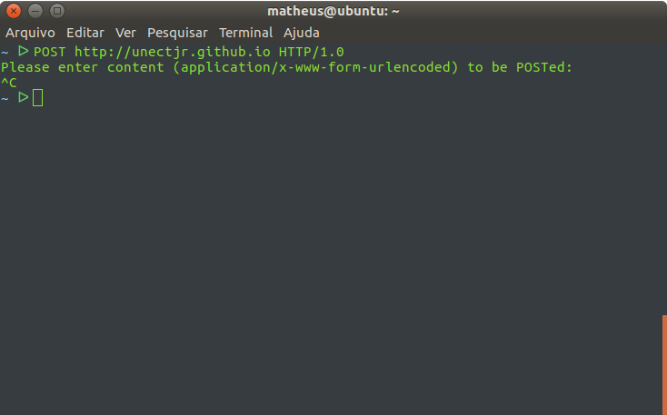
HTTP - POST

